Slide 1


শুভেচ্ছা

Slide 2

ওয়াহিদুজ্জামান (ওয়াহিদ)
সহকারি শিক্ষক (আইসিটি)
গৌরিপুর বিলকিস মোশাররফ বালিকা উচ্চ বিদ্যালয়
দাউদকান্দি- কুমিল্লা ।
মোবাইল- 01829738388

Slide 3
শ্রেণি : ৯ম-১০ম
বিষয় : তথ্য ও যোগাযোগ প্রযুক্তি
অধ্যায়- : ১ম
পাঠের বিষয় : ই-সার্ভিস ও বাংলাদেশ
সময় :- 50 মিঃ

Slide 4
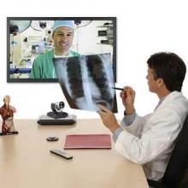
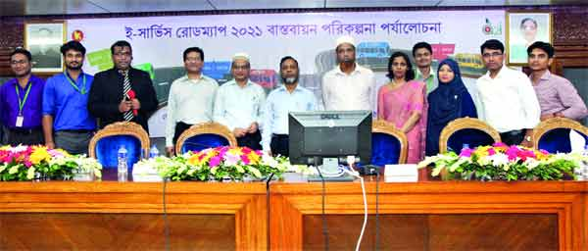

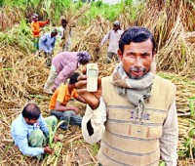
নিচের ছবিগুলো লক্ষ্য কর

Slide 5
ই-সার্ভিস ও বাংলাদেশ

Slide 6
শিখনফল
এই পাঠ শেষে শিক্ষার্থীরা--------
1। ই-সার্ভিস কী তা বলতে পারবে।
২। ই-পুর্জি ও ই-পর্চা কি বলতে পারবে ।
৩। বাংলাদেশে ই-সার্ভিসের গুরুত্ব ব্যাখ্যা করতে পারবে।

Slide 7
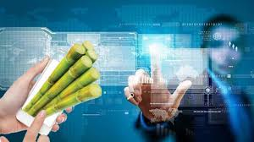
ইলেকট্রনিক পদ্ধতিতে ব্যবহার করে যে সেবা
প্রদান করা হয় সেটি ই-সার্ভিস বলা হয়।

Slide 8
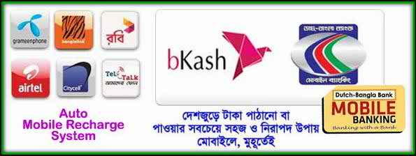
দেশের এক প্রান্ত থেকে অপর প্রান্তে দ্রুত, নিরাপদে ও কম খরচে মোবাইলের মাধ্যমে টাকা লেনদেন করা যায়।

Slide 9
ই-স্বাস্থ্যসেবা বা টেলিমেডিসিন সেবা বলতে বুঝায় মোবাইল ফোন বা ভিডিও কনফারেন্সিং এর মাধ্যমে চিকিৎসা সেবা।

Slide 10
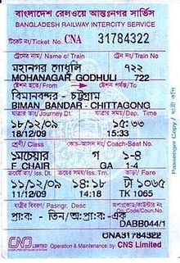
লাইনে না দাঁড়িয়ে মোবাইল বা অনলাইনের মাধ্যমে ট্রেনের টিকেট সংগ্রহ ।

Slide 11
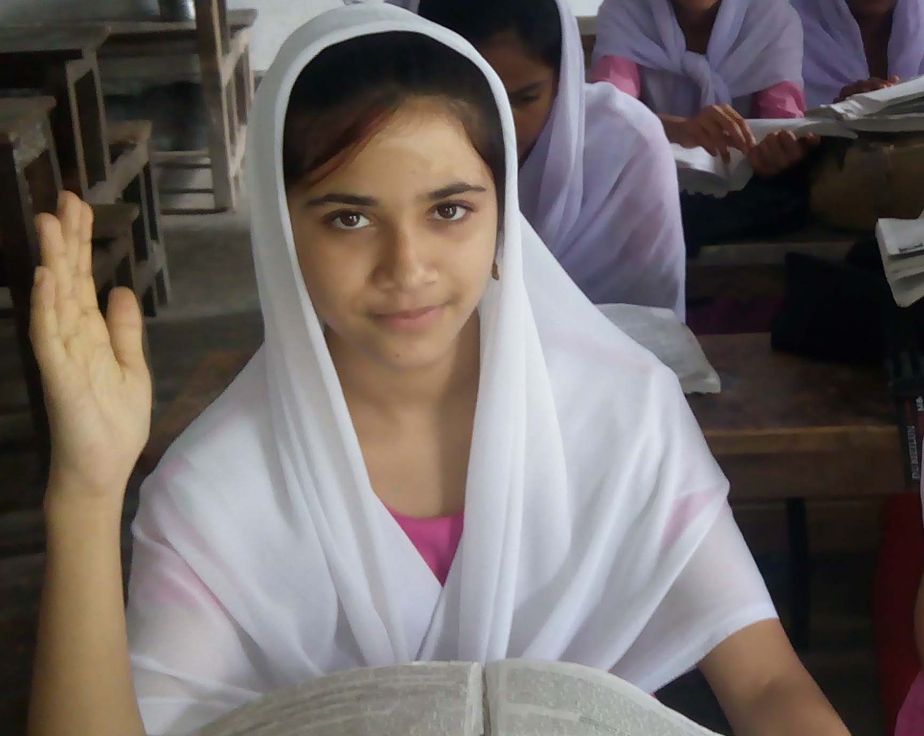
একক কাজ
১.ই-সার্ভিস কী লিখ।

Slide 12
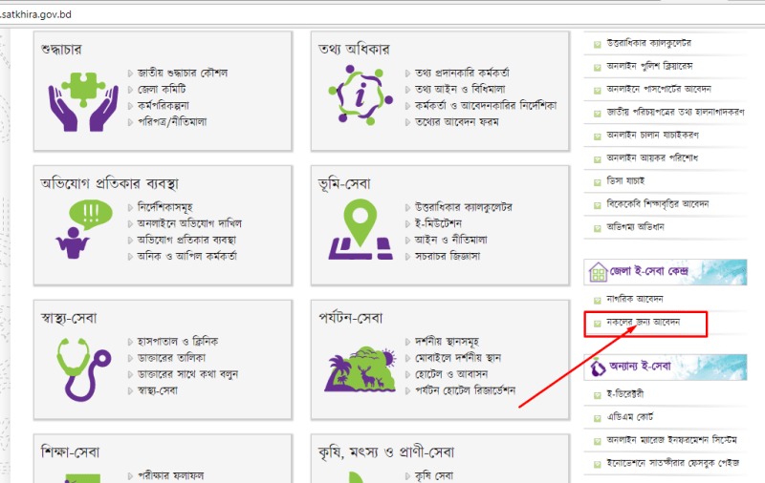
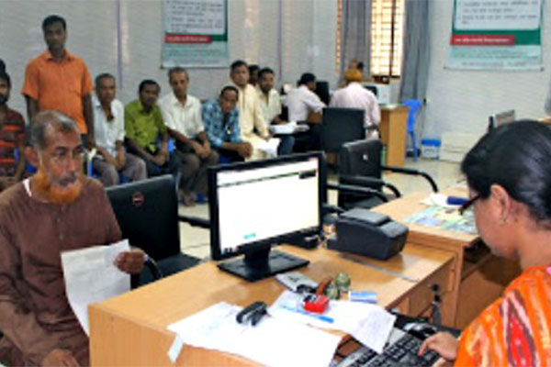
দেশ-বিদেশের যে কোন স্থান হতে আবেদনকারীগণ নির্দিষ্ট ফি জমা দিয়ে জমির রেকর্ডের অনুলিপি গ্রহন করতে পারে।

Slide 13
মোবাইল ফোনের মাধ্যমে ই-পূর্জি লাভ করতে পারবে ।

Slide 14
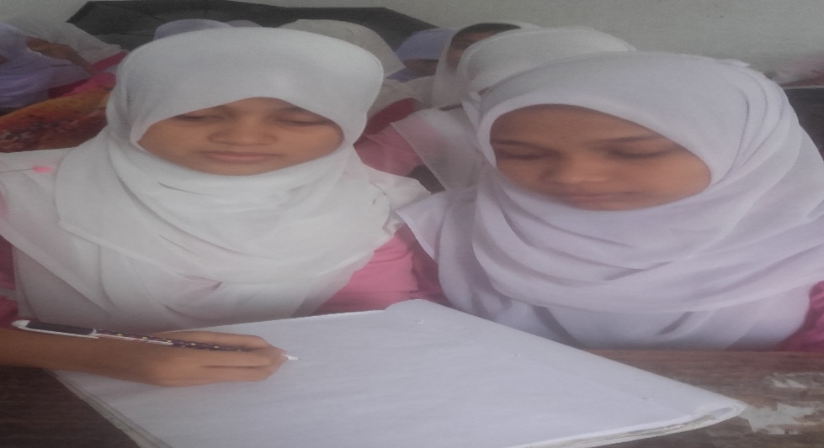
জোড়ায় কাজ
  ই-সার্ভিসের সুবিধা ও অসুবিধাগুলো লেখ ।

Slide 15
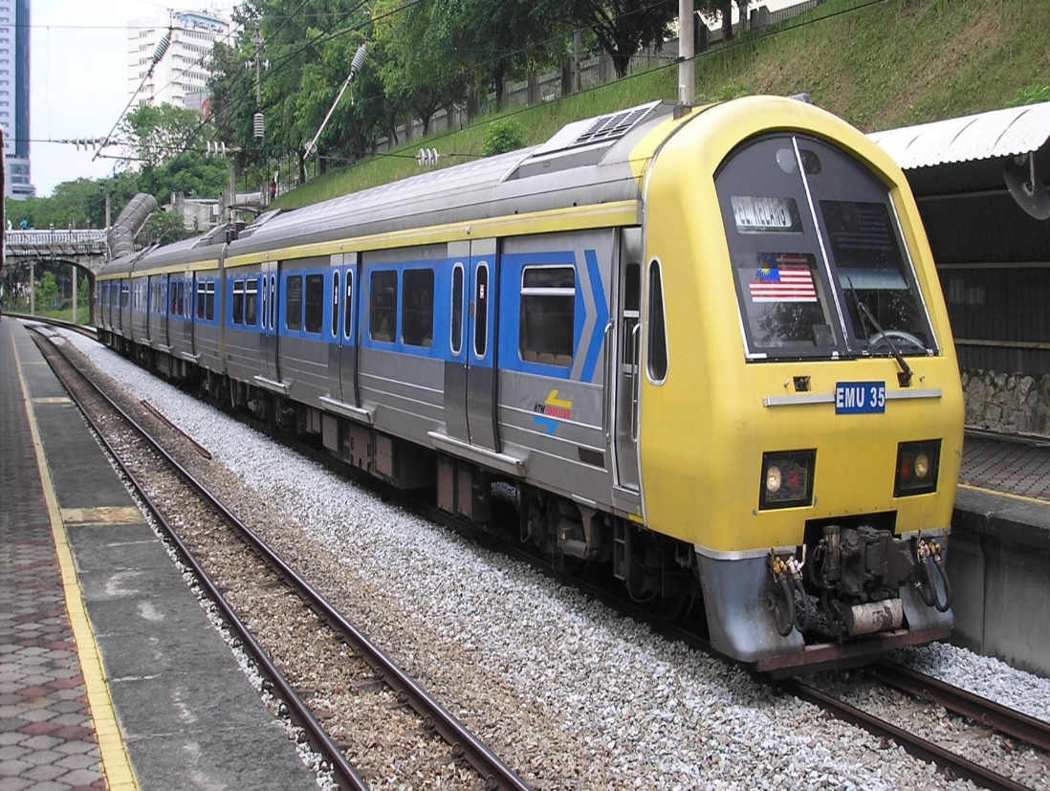
বাংলাদেশে রেলওয়ের কয়েকটি আন্তঃনগর ট্রেনের টিকেট এখন মোবাইল ফোনে ও কাটা যায়। অনলাইনে ও টিকেট কাটার ব্যবস্থা রয়েছে।

Slide 16
মূল্যায়ন
দুটি ই-সার্ভিসের নাম বল ।
ইএমটিএস কি বল ।

Slide 17
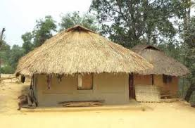
বাড়ির কাজ
আমাদের প্রাত্যহিক জীবনে ই-সার্ভিসের সুবিধা গুলো লিখ ।

Slide 18


ধন্যবাদ
Plant more trees and save the earth.
Thank you all

